Slide 1

初始审查
项目名称
工作汇报
PI： 汇报人：
时间： 年 月 日

Slide 2
项目基本信息
项目名称：
试验分期（适用于注册试验）：
申办者/发起人：NMPA 基金（名称）研究者
组长单位：
CRO：
是否涉及遗传办申请： 是 （ 行政审批  备案） 否
研究中心：贵阳市第二人民医院 XXXX科
主要研究者：

Slide 3
本中心研究团队成员
姓 名 | 所在专业/科室 | 职称 | 角色分工

Slide 4
研究背景
药物/器械研发背景（简述）
适应症
......

Slide 5
研究目的
主要目的：
含主要终点指标等
次要目的：
含次要终点指标等

Slide 6
方案设计
方案设计类型
样本量
统计学方法
......

Slide 7
评价指标
疗效指标
安全性指标
探索性指标
......

Slide 8
入选/排除标准
入选标准
排除标准

Slide 9
退出试验标准
受试者决定的退出
研究者决定的退出

Slide 10
终止试验标准

Slide 11
研究流程图（例）
评估 | 筛选 | 入院/基线1 | 第1周期住院期 |  |  | 清洗期 | 第2周期入院² | 第2周期住院期 |  |  | 出组/提前退出²⁰
时间 | D-14-D-1 | D-1 | 给药D1 | D2 | D3 | D4~D6 | D7 | 给药D8 | D9 | D10
知情同意 | X
核查入排标准 | X | X |  |  |  |  | X
人口统计学 | X
身高和体重 | X
问诊⁵ | X
 | X |  |  |  |  |  |  |  |  | X | X
生命体征⁷ | X | X | X | X | X |  | X | X | X | X | X
胸部CT检查⁸ |  | X
新型冠状病毒核酸检测（咽拭子）⁹ |  | X |  |  |  |  | X
传染病检查¹⁰ | X
血常规¹¹ | X |  |  |  |  |  |  |  |  | X | X
血生化¹² | X |  |  |  |  |  |  |  |  | X | X
凝血功能¹³ | X |  |  |  |  |  |  |  |  | X | X
尿常规¹⁴ | X |  |  |  |  |  |  |  |  | X | X
酒精呼气检查 |  | X |  |  |  |  | X
尿药筛查¹⁵ |  | X |  |  |  |  | X
12导联心电图¹⁶ | X |  | X |  | X |  |  | X |  | X | X
血妊娠试验¹⁷ | X | X |  |  |  |  | X |  |  | X | X
随机 |  | X
试验用药品给药¹⁸ |  |  | X |  |  |  |  | X
PK血样采集¹⁹ |  |  | X | X | X |  |  | X | X | X
合并用药 | X | X | X | X | X |  | X | X | X | X | X
AE |  |  | X | X | X | X | X | X | X | X | X
出院 |  |  |  |  | X |  |  |  |  | X | X

Slide 12
安全事件处理、记录、上报
AE
  等级判断标准、处理预案等
SAE/SUSAR
  上报流程及相关联系人
  是否涉及紧急揭盲及规定

Slide 13
知情同意书主要内容
风险和获益
研究相关费用
补偿及支付方式
保险和研究相关损害赔偿
其他

Slide 14
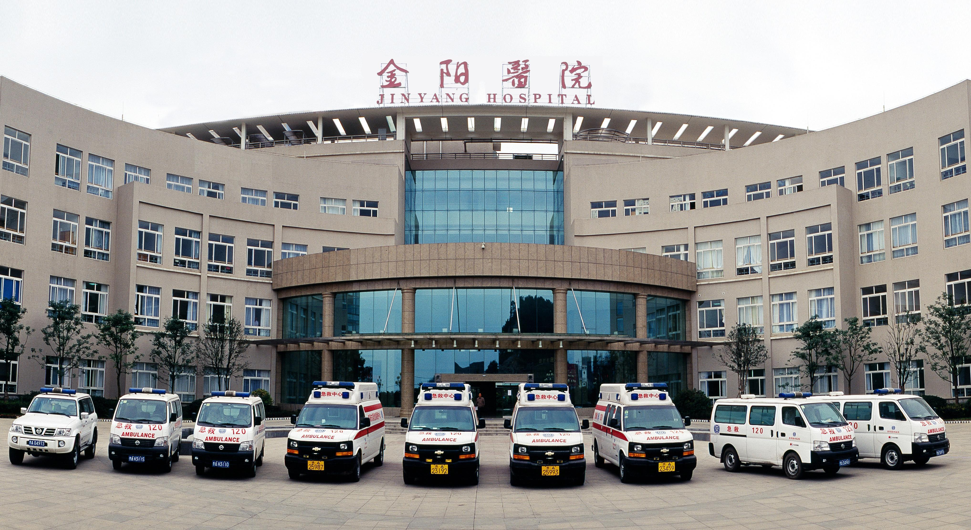
感谢倾听！

